Slide 1
ДЕЯТЕЛЬНОСТЬ ЦЕНТРАЛЬНОГО БАНКА _{И} _{КРЕДИТНО-ДЕНЕЖНАЯ ПОЛИТИКА}

Slide 2
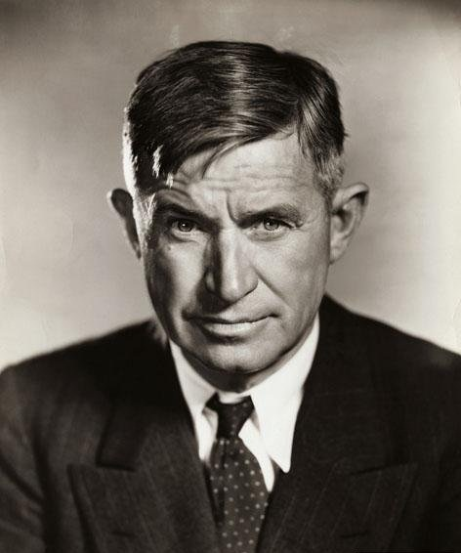
С самого начала существования человечества было сделано всего лишь три великих изобретения: огонь, колесо и Центральный банк.
Вил Роджерс (Will Rogers)

Slide 3
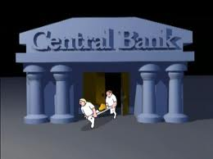
Где можно найти людей, которые имеют наибольшее влияние на экономический цикл?
Вас, вероятно, удивит тот факт, что они находятся не в Белом доме или Конгрессе, а в Федеральной резервной системе, которая является Центральным банком США. Федеральная резервная система (ФРС) устанавливает величину краткосрочных процентных ставок и имеет огромное влияние на выпуск продукции и занятость в краткосрочном периоде.
Каждое современное государство имеет Центральный банк, который управляет денежной системой.

Slide 4
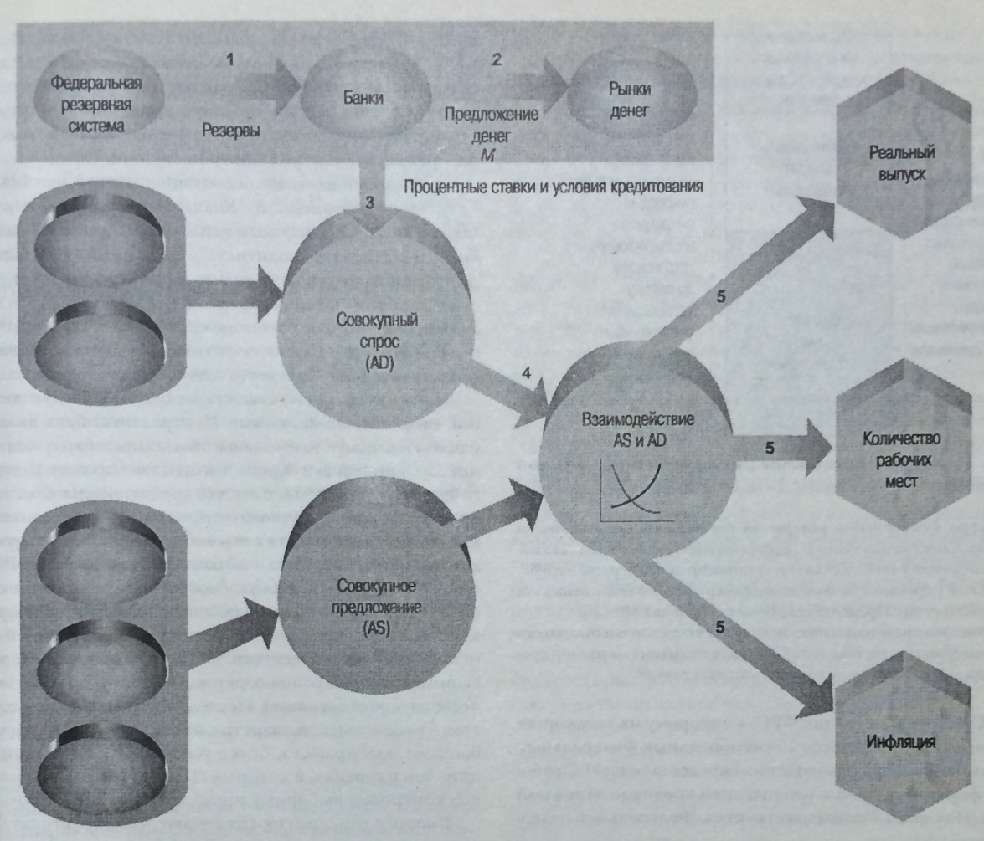
Основное назначение Федеральной резервной системы состоит в том, чтобы обеспечить стабильный низкий уровень инфляции.
Кроме того, Центральный банк стремится поддерживать устойчивый рост национального выпуска, низкий уровень безработицы и слаженность работы финансовых рынков.
Если совокупный спрос становится чрезмерным, и цены увеличиваются, Совет управляющих Федеральной резервной системы может уменьшить предложение денег, что приведет к замедлению экономического подъема и уменьшит давление на цены.
В случае, если экономика переживает период спада и в среде предпринимателей преобладают пессимистические настроения, Федеральная резервная система может увеличить объем денежной массы. Обычно это стимулирует расширение совокупного спроса и сокращает безработицу.
Рис. 1 показывает значение деятельности Центрального банка в экономике и ее связь с банками, финансовыми рынками и процентными ставками. В первом разделе мы рассмотрим, как Федеральная резервная система использует свои основные инструменты — норму резервов, учетную ставку и т.д. — для управления денежной массой.
Рис.1 Взгляд с высоты птичьего полета на то, как кредитно-денежная политика влияет на объем производства и инфляцию
На этом рисунке графически показаны мероприятия, которые осуществляются ФРС для воздействия на экономическую активность. Цифра (1) обозначает изменение нормы обязательных резервов, которое приводит к (2) изменению М; оно в свою очередь вызывает (3) изменение процентных ставок и условий кредитования. В (4) происходит изменение ADb ответ на изменения объемов инвестиций и других расходов, чувствительных к ставке процента. В (5) следуют изменения объема производства (выпуска), занятости и инфляции.
Помните, что фискальная политика также оказывает влияние на совокупный спрос.

Slide 5
ДЕЯТЕЛЬНОСТЬ ЦЕНТРАЛЬНОГО БАНКА _{И} _{ФЕДЕРАЛЬНАЯ РЕЗЕРВНАЯ СИСТЕМА}
Структура Федеральной резервной системы
История. На протяжении XIX столетия Соединенные Штаты Америки неоднократно переживали банковскую панику. Она возникала в случаях, когда люди внезапно пытались перевести свои банковские вклады в наличность . Придя в банк, они обнаруживали, что он не имеет соответствующего запаса наличных денег, потому что предложение наличных было фиксировано и оказалось меньше всего объема банковских вкладов. Это вызвало волну банкротств банков и экономический спад. Вследствие особенно сильной паники в 1907 году, развернувшиеся дискуссии и агитация населения привели к принятию Закона о Федеральной резервной системе в 1913 году, который “предусматривал создание Федеральных резервных банков, которые бы обеспечивали надежность национальной валюты”.
В соответствии с действующим законодательством, Федеральная резервная система включает в себя 12 региональных Федеральных резервных банков, которые расположены в Нью-Йорке, Чикаго, Ричмонде, Далласе, Сан-Франциско и других крупных городах Америки. Сначала данная региональная структура была создана в популистских целях для обеспечения того, чтобы различные регионы могли высказать свое мнение при решении вопросов управления банковской системой, а также для того, чтобы избежать слишком большой концентрации власти Центрального банка в Вашингтоне или в руках банкиров из восточных регионов страны. На сегодняшний день каждый региональный Федеральный резервный банк принимает участие в управлении банковскими операциями, которые касаются всей страны в целом, регулирует денежное обращение, контролирует банки в своем районе.

Slide 6

_{Руководство.}
Совет управляющих Федеральной резервной системой является ядром ФРС (иногда он называется Федеральным резервным советом). Совет управляющих состоит из семи членов, которых назначает президент с одобрения Сената на частично совпадающие друг с другом 14-летние сроки. В основном, членами Совета являются банкиры или экономисты, которые заняты полный рабочий день.
Главным органом ФРС, отвечающим за принятие решений, является Федеральный Комитет по операциям на открытом рынке (ФКООР). Этот комитет состоит из 12 членов, имеющих право голоса; в него входят семь членов Совета управляющих плюс пять президентов региональных Федеральных резервных банков. Данная группа контролирует один из наиболее важных и часто используемых инструментов современной кредитно-денежной политики — предложение банковских резервов.
Во главе системы находится Председатель Совета управляющих, на сегодняшний день эту должность занимает Алан Гринспэн (Alan Greenspan). Он является главой Совета управляющих и ФКООР, выступает с публичными докладами от имени ФРС и имеет огромное влияние на регулирование кредитно-денежной политики. Часто его называют “вторым из списка наиболее могущественных людей Америки”, подчеркивая таким образом ту степень влияния, которую он имеет по отношению ко всей экономике в целом.
Хотя ФРС по своей структуре является раздробленной, специалисты считают, что власть в ней достаточно централизованна. Совет управляющих ФРС, к которому на заседаниях присоединяются президенты 12 региональных Федеральных резервных банков, под руководством председателя ФРС работают над формулировкой и реализацией кредитно-денежной политики. На рис.2 показана структура Федеральной резервной системы.

Slide 7
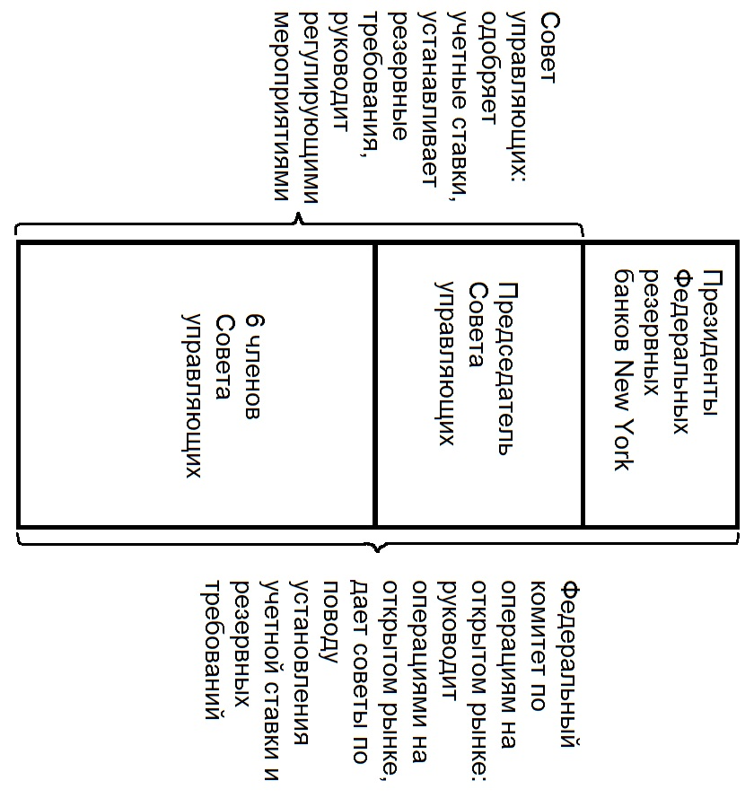
_{Независимость.}
При анализе структуры ФРС может возникнуть вопрос: “К какой из трех ветвей власти можно отнести ФРС?” Отвечаем: “Ни к какой. Согласно закону, 12 Федеральных резервных банков являются независимыми. На самом деле, ФРС, которая является единым целым, работает как независимое правительственное учреждение”.
Несмотря на тот факт, что формально ФРС принадлежит коммерческим банкам-членам ФРС, на практике она представляет собой государственную организацию. Федеральная резервная система подотчетна непосредственно Конгрессу и в своей работе учитывает рекомендации президента, а приоритетом своей деятельности, прежде всего, считает интересы общества, а не получение и максимизацию прибыли. ФРС печатает национальную валюту, в обмен на которую она получает приносящие процент государственные ценные бумаги. Благодаря этой деятельности ФСР ежегодно получает миллиарды долларов прибыли. Однако, представляя собой государственное учреждение, она передает эти прибыли правительству США.
Нужно отметить, что, прежде всего, ФРС является независимой организацией. Внимательно прислушиваясь к советам и пожеланиям Конгресса и президента и изучая возможную реакцию населения на свои действия, в конечно итоге, Совет управляющих и ФКООР проводит кредитно-денежную политику в соответствии со своими собственными представлениями о национальных экономических интересах. В связи с этим, ФРС иногда вступает в конфликт с исполнительной властью. Почти каждый президент время от времени довольно резко высказывается в адрес политики ФРС. Руководство ФРС вежливо выслушивает претензии, но, как правило, избирает тот курс, который считает наилучшим для страны, и решения ФРС не нуждаются в одобрении или утверждении кем бы то ни было.
Рис. 2. Главные действующие лица кредитно-денежной политики
Власть внутри Федеральной резервной системы сосредоточена на двух органах. Совет управляющих, состоящий из семи членов, санкционирует изменение учетных ставок и устанавливает резервные требования. ФКООР управляет банковскими резервами. Во главе этих двух органов власти стоит Председатель Совета управляющих.
Площадь каждого прямоугольника показывает относительную власть конкретного лица или группы лиц. Обратите внимание на размер прямоугольника, соответствующего власти председателя.

Slide 8
Время от времени возникают мнения о том, что ФРС является слишком независимой. “Как может демократическое общество позволить группе независимых банкировосонтролировать кредитно-денежную политику?”—спрашивают критики. Неужели это демократично, позволить маленькой группке не избираемых народом людей управлять финансовым рынком и иногда даже вызывать спады экономики? Может лучше было бы, если бы кредитно-денежная политика проводилась выборными представителями Конгресса или исполнительной властью?
На эти вопросы не существует однозначного ответа. С одной стороны, независимый Центральный банк является гарантом ценности национальной валюты и наилучшим защитником от инфляции. Кроме того, независимость Центрального банка дает гарантию того, что кредитно-денежная политика не будет подчинена узкопартийными политическими целям, как это иногда случается в странах, где исполнительную власть контролирует Центральный банк. Независимость ФРС предоставляет ей относительную свободу в осуществлении кредитно-денежной политики, позволяя проводить малопопулярные мероприятия, направленные на борьбу с инфляцией. Выборные политические деятели не всегда готовы пожертвовать своими креслами ради поддержания долгосрочного экономического благосостояния. Исследования историков говорят о том, что действия государств с независимыми Центральными банками, как правило, более успешны в подавлении инфляции, чем в странах, в которых Центральные банки находятся под контролем выборных правительственных чиновников.
Вместе с тем, критики отмечают, что директорат ФРС, избираемый региональными правлениями, руководствуется в основном личными интересами или интересами банкиров, при этом часто не учитывая пожелания президента или Конгресса. Более того, поскольку руководство ФРС в какой-то мере отдалено от политических процессов, оно может утратить связь с реалиями социальной и политической жизни. Безработные и обанкротившиеся фермеры постоянно осаждают членов Конгресса, в то время как у мраморного здания Федеральной резервной системы в Вашингтоне эти группы можно наблюдать крайне редко.

Slide 9
_{Политические цели.}
Какие цели ставит перед собой Федеральная резервная система? Сама ФРС так видит свою роль в экономике.
_{Цели ФРС:}
_{рост экономики,}
увеличение экономического потенциала;
высокий уровень занятости; стабильные цены (что означает стабильность покупательной способности доллара);
умеренные долгосрочные процентные ставки.
Часто нелегко точно понять всю цепочку рассуждений, которые приводят к принятию отдельных мер кредитно-денежной политики, однако историки, которые тщательно анализируют решения, принятые ФРС, считают, что Федеральная резервная система занимается сохранением целостности финансовых институтов Америки, борьбой с инфляцией, поддержанием обменного курса доллара и предотвращением чрезмерной безработицы.
_{Итак, подведем итог.}
Центральный банк Америки состоит из Совета управляющих Федеральной резервной системы в Вашингтоне и 12 Федеральных резервных банков. У каждой современной страны есть собственный Центральный банк. Основная функция любого Центрального банка Заключается в том, чтобы контролировать предложение денег и условия кредитования в стране.

Slide 10
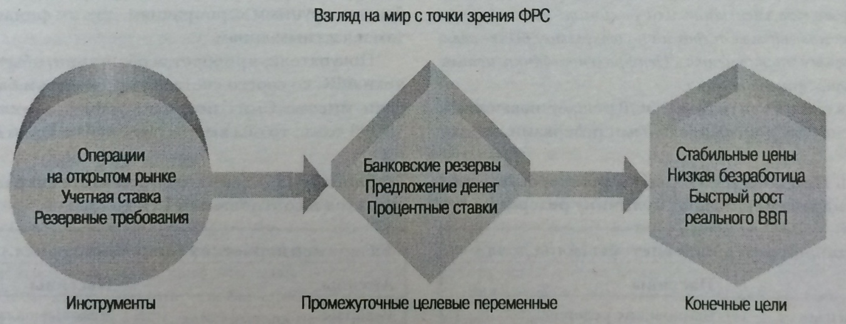
Операции Федеральной резервной системы
На рис. 3 показаны различные стадии операций ФРС, с точки зрения самого банка. В распоряжении Федеральной резервной системы имеется множество инструментов кредитно-денежной политики. Они дают возможность влиять на определенные промежуточные цели (например, такие как резервы, предложение денег и процентные ставки).
Эти инструменты используются для того, чтобы способствовать достижению конечных целей здоровой экономики - низкой инфляции, быстрого увеличения объемов производства и низкого уровня безработицы. Чтобы продолжать анализировать дальше, очень важно иметь четкое представление обо всех этих инструментах, промежуточных и конечных целях кредитно-денежной политики.
Рис. 3. В то время как правление ФРС, в конечном счете, преследует такую цель, как стабильность цен;
в краткосрочном периоде ее действия направлены на промежуточные целевые переменные
Проводя кредитно-денежную политику, ФРС использует те инструменты, которые находятся в ее распоряжении — операции на открытом рынке, учетная ставка и резервные требования. Они позволяют влиять на величину банковских резервов, предложение денег и процентные ставки — промежуточные целевые переменные кредитно-денежной политики. В конечном счете фискальная и кредитно-денежная политика направлены на достижение конечных целей, а именно: быстрого экономического роста, низкого уровня безработицы и стабильных цен.

Slide 11
Различают три основных инструмента кредитно-денежной политики.
Операции на открытом рынке - покупка и продажа государственных ценных бумаг на открытом рынке с целью изменения уровня резервов.
Политика учетной ставки - установление процентной ставки, которая также называется учетной ставкой, по которой коммерческие банки и другие депозитарные институты могут брать деньги в долг у ФРС.
Политика резервных требований - установление и изменение нормы обязательных резервов по отношению к депозитам банков и других финансовых институтов.
В процессе управления денежной массой ФРС должна следить за целым рядом переменных, выступающих в роли промежуточных целей (целевые переменные). Данные экономические переменные не относятся ни к инструментам кредитно-денежной политики ФРС, ни к ее конечным целям. Они выполняют роль передаточного механизма, который соединяет инструменты ФРС с ее конечными целями. Стремясь достичь какой-то конечной цели, ФРС воспользуется одним из своих инструментов, например учетной ставкой. Изменив ее уровень, ФРС повлияет на одну из промежуточных целевых переменных, например процентную ставку, или условия кредитования, или объем денежной массы. ФРС можно сравнить с врачом, который, интересуясь состоянием здоровья больного, измеряет пульс и кровяное давление. Федеральная резервная система же внимательно следит за промежуточными целями.

Slide 12
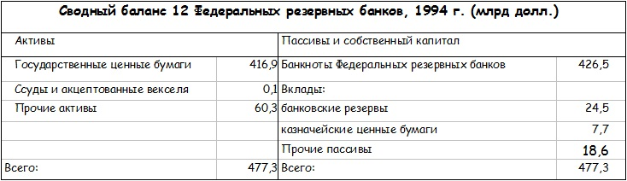
Баланс Федеральных резервных банков
Анализируя деятельность Центрального банка, нам необходимо описать сводный баланс Федеральной резервной системы, отображенный в табл. 1.
Ценные бумаги правительства Америки составляют большую часть активов ФРС (к примеру, государственные облигации). Мелкие статьи активов — ссуды и акцептованные (т.е. учтенные) векселя — в основном выданы коммерческим банкам. Еще одним инструментом ФРС является процентная ставка, по которой ФРС выдает эти средства (она также называется “учетной ставкой”).
Таблица 1. Банкноты Федеральных резервных банков и вклады составляют основу денежной массы США
ФРС, контролируя свои доходные активы (государственные ценные бумаги и ссуды), держит под контролем и свои пассивы (вклады и банкноты Федеральных резервных банков).
Она регулирует объем денежной массы (наличность и бессрочные вклады, М,), что позволяет ей влиять на уровень ВВП, безработицы и инфляции.
(Источник: Federal Reserve Bulletin, June, 1994.)

Slide 13

Наличность и резервы составляют большую часть активов. Банкноты Федеральной резервной системы являются главной статьей пассивов ФРС. Это те бумажные деньги, которыми мы пользуемся каждый день. Банковские резервы, или остатки, хранящиеся на счетах коммерческих банков в Федеральных резервных банках и показанные как пассивы ФРС, также являются жизненно необходимыми. Вместе с кассовыми остатками они образуют те самые резервы, о которых мы уже рассказывали. Они представляют собой основу для многократного увеличения вкладов в национальной банковской системе.
Изменяя запас государственных ценных бумаг, правление ФРС может изменить величину банковских резервов и таким образом вызвать такой ход событий, который, в конечном итоге, окажет влияние на общее количество денег, находящихся в обращении.

Slide 14
_{ОСНОВНЫЕ РЫЧАГИ} _{КРЕДИТНО-ДЕНЕЖНОГО} _{МЕХАНИЗМА}
_{Операции на открытом рынке}
Операции на открытом рынке являются наиболее часто используемым инструментом ФРС.
ФРС, продавая или покупая государственные ценные бумаги на открытом рынке, может уменьшить или увеличить банковские резервы. Данные так называемые операции на открытом рынке являются наиболее важным инструментом Центрального банка, используемым для стабилизации экономики.
Разрабатывая свою политику, ФКООР решает, накачивать ли банковскую систему дополнительными резервами, скупая казначейские векселя (т.е. краткосрочные облигации) и долгосрочные правительственные облигации, или же сокращать резервы, продавая государственные ценные бумаги.
Для того чтобы выяснить, каким образом операции на открытом рынке изменят величину резервов, представим себе ситуацию, когда, по мнению ФРС, темпы инфляции стали слишком высокими, как это произошло в начале 1994 года. Во время заседания ФКООР, проходившего в Вашингтоне, квалифицированные специалисты высказали различные идеи и предложения. Комитет принял решение: “Давайте продадим казначейские векселя из нашего портфеля на сумму 1 млрд. долл., чтобы уменьшить величину резервов и тем самым сократить совокупное предложение денег и кредитов”. Семь управляющих и пять президентов Федеральных резервных банков единогласно поддержали данное предложение.
Кому продаются облигации? Открытому рынку, состоящему из дилеров, специализирующихся на государственных ценных бумагах, которые затем перепродают их коммерческим банкам, крупным корпорациям, другим финансовым институтам и частным лицам.
Покупатели, приобретая облигации, обычно выписывают чеки ФРС со своего счета в коммерческом банке. К примеру, если миссис Смит покупает у ФРС облигацию на сумму 10 000 долл., то она выписывает чек на Coyote Bank в Санта-Фэ.

Slide 15
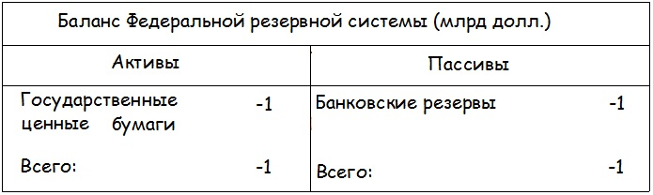
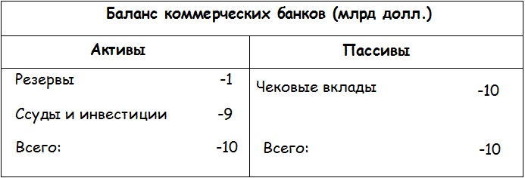
Таблица 2(a). Продажи на открытом рынке, осуществляемые ФРС, сначала уменьшают величину резервов
Таблица 2(б). ...а в конечном итоге сокращают объем депозитов в соотношении 10 к 1
Эти две таблицы иллюстрируют влияние операций на открытом рынке на балансы ФРС и коммерческих банков. В табл. 2 (а) показано, что произойдет в результате продажи Федеральной Резервной Системой государственных ценных бумаг на сумму 1 млрд. долл. Средства, которые были уплачены за эти ценные бумаги, депонируются в ФРС, и это уменьшает банковские резервы на ту же величину.
Это приводит, как свидетельствует табл. 2 (б), к изменениям в балансе коммерческих банков. При норме обязательных резервов, равной 10% от суммы депозитов, сокращение резервов произойдет во всей банковской системе. Чтобы банковская система вернулась в состояние равновесия, депозиты должны сократиться на сумму 10 млрд. долл.
Затем ФРС предъявляет полученный чек этому банку. Оплачивая данный чек, Coyote Bank уменьшает свой баланс на 10 000 долл. В конце дня в этом банке и во всей банковской системе размер резервов (находящихся на счетах Федеральной резервной системы) сократится на 10 000 долл.
В табл. 2(a) показано, как продажа ценных бумаг на открытом рынке на сумму 1 млрд. долл., отразится на балансе ФРС. Такие действия изменяют баланс ФРС, уменьшая как активы, так и пассивы на 1 млрд. долл.: продажа правительственных облигаций на 1 млрд. долл. ФРС сократила ее пассивы на точно такую же сумму — 1 млрд. долл. банковских резервов.

Slide 16
_{Влияние на денежную массу.}
Для того чтобы понять, какое влияние изменение резервов окажет на предложение денег, нам нужно рассмотреть реакцию банков. В этой главе мы продолжаем исходить из предположения о том, что банки держат 10% своих вкладов в виде резервов в Центральном банке;
Что будет происходить с денежной массой? Снижение резервов на 1 млрд. долл., приведет к уменьшению вкладов. В предыдущей главе мы рассматривали, как изменение банковских резервов вызывает мультипликативное увеличение общей суммы банковских депозитов.
В случае, если установленные законом резервные требования составляют 10%, продажа правительственных облигаций на сумму 1 млрд. долл., вызовет уменьшение предложения денег на 10 млрд. долл. В табл. 2 (б) показано конечное состояние банков после уменьшения их резервов на 1 млрд. долл., произошедшего в результате операции на открытом рынке. В конечном итоге, продажа ценных бумаг Федеральной резервной системой на открытом рынке вызвала сокращение денежной массы на 10 млрд. долл.
_{Таблица 2 (б)}

Slide 17
_{Последовательность операций}
ФКООР проводит заседания восемь раз в году с целью дать инструкции непосредственному исполнителю — Федеральному резервному банку Нью-Йорка. Инструкции содержат “Основные направления деятельности ФКООР”. Этот документ состоит из двух частей: общего описания состояния экономики и целей кредитно-денежной политики.
Основной и наиболее важной частью осуществления операций на открытом рынке является инструктаж непосредственных исполнителей в Нью-Йорке, касающийся их повседневных обязанностей на финансовых рынках. Нужно сказать, что процедура осуществления операций изменялась с течением времени. Примерно до 70-х годов ФКООР иногда давал такие размытые и нечеткие инструкции, как “Поддерживайте условия кредитования настолько жесткими, а процентные ставки высокими насколько это возможно” или: “Упростите условия кредитования, чтобы способствовать увеличению ВВП”. Поскольку ФРС действовала осторожно, она иногда запаздывала с реакцией на изменения деловой активности.
С конца 70-х годов ФРС стала большее внимание уделять контролю за денежной массой. ФРС обвиняли в содействии переизбранию президента Никсона в 1972 году; некоторое время спустя она подверглась критике за то, что слишком поздно отреагировала на резкий экономический спад 1974-1975 годов и не смогла препятствовать высокому уровню безработицы. Чтобы “обуздать” ФРС, Конгресс приказал ей в большей степени в своей политике сосредоточиться на целевых ориентирах темпов роста основных денежных агрегатов.
Самый драматический момент наступил в 1979 году, когда ФРС предприняла “монетаристский эксперимент”, целью которого было замедлить рост инфляции. Эксперимент состоял в том, что обязательные резервы и денежная масса контролировались так, как это рекомендовалось монетаристами.
В течение десяти лет после 1982 года денежные агрегаты играли все менее важную роль в операциях ФРС. Сначала была упразднена политика ежемесячных директив в отношении М/; после этого в 1993 году М2 также был “отпущен на свободу”. Причина заключалась в том, что денежные агрегаты оказались слишком ненадежными для предсказания изменений совокупного спроса..
Что пришло на смену этим показателям? В середине 90-х ФРС анализировала широкий спектр показателей для составления экономических прогнозов. Однако не существует единой переменной, которая смогла бы вызвать сколько-нибудь серьезные изменения в кредитно-денежной системе. Но ФРС все равно все больше и большее внимание уделяет ценовой стабильности и принимает активные меры только тогда, когда инфляция или ее угроза становится явной.

Slide 18
_{Политика учетной ставки}
В случаях, когда коммерческие банки испытывают недостаток резервов, они имеют возможность взять кредит в Федеральных резервных банках* В табл. 1 их займы были занесены в статью баланса ФРС под названием “Ссуды и акцептованные векселя”. Эти кредиты называются заемными резервами. Если сумма заемных резервов повышается, банки, которые берут в долг у ФРС, таким образом увеличивают общую сумму банковских резервов (которая включает заемные и собственные резервы). И наоборот, уменьшение суммы заемных резервов вызывает снижение общей суммы банковских резервов.
Раньше возможность получения ссуды в Центральном банке (так называемое “дисконтное окно”) выполняла главную роль в обеспечении резервов банковской системы. По мере развития финансовых рынков и повышения роли кредитно-денежной политики, ФРС перешла к более активному использованию операций на открытом рынке, сделав его основным инструментом в регулировании уровня резервов. На сегодняшний день “дисконтное окно” применяется в основном для того, чтобы сдерживать повседневные колебания резервов. Поскольку банки могут использовать возможность получения ссуды в Центральном банке в случаях непредвиденных колебаний в обязательных резервах, степень изменчивости процентных ставок в краткосрочном периоде уменьшилась.
Иногда ФРС может повышать или понижать учетную ставку, которая представляет собой процентную ставку по кредитам 12 региональных Федеральных резервных банков. На протяжении многих лет учетная ставка играла ведущую роль в кредитно-денежной политике. Например в 1965 году, когда ФРС хотела дать сигнал рынкам о том, что война во Вьетнаме угрожает вызвать инфляцию, она подняла учетную ставку. Этот сигнал оказался настолько мощным, что председатель ФРС Мартин (Martin) был вызван “на ковер" к президенту Джонсону, который опасался, что увеличение учетной ставки может замедлить темпы развития экономики.
Сегодня учетная ставка представляет собой не такой важный инструмент кредитно-денежной политики. Иногда изменения учетной ставки используются для того, чтобы “сигнализировать” рынкам о предстоящих политических переменах. Но в основном учетная ставка просто следует за рыночной процентной ставкой, чтобы не дать банкам возможность получать неожиданную прибыль, занимая деньги по низкой учетной ставке и одалживая их по более высокой ставке на открытом рынке.
Таблица 1. Банкноты Федеральных резервных банков и вклады составляют основу денежной массы США

Slide 19

_{Изменение резервных требований}
Если бы не существовало правил, установленных правительством, банки, по всей вероятности, держали бы только очень небольшую часть своих вкладов в виде резервов. На самом деле банки Америки на сегодняшний день вынуждены хранить в виде обязательных резервов такую сумму, которая существенно превышает величину, необходимую для удовлетворения потребностей населения. Данные установленные законом обязательные резервные требования являются очень важной частью механизма, с помощью которого правление ФРС контролирует предложение банковских денег. Этот раздел описывает природу резервных требований и показывает, как они влияют на денежную массу.

Slide 20
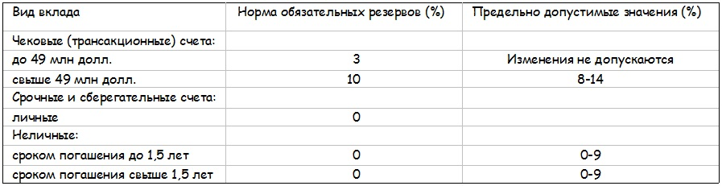
Обязательные резервные требования.
Мы уже говорили о том, что банки обязаны держать минимальную величину средств в виде не приносящих процента резервов. В табл. 3 показаны текущие резервные требования и пределы, в которых ФРС может их изменить. Наибольшее значение среди разнообразных требований имеет норма обязательных резервов. Их величина может колебаться от 10% для чековых вкладов до нуля для личных сберегательных счетов. В наших числовых примерах для удобства мы используем 10 %-ную норму обязательных резервов, понимая, что ее фактическое значение может периодически отклоняться от этого уровня.
Высокая норма обязательных резервов вводится для того, чтобы дать возможность Центральному банку контролировать денежную массу. Обязательные резервы помогают ФРС в проведении операций на открытом рынке, обеспечивая стабильный спрос на резервы. Устанавливая ставку на более высоком уровне, чем этого хотят банки, ФРС может более полно контролировать денежную массу, что приводит к увеличению контроля Федеральной резервной системы над краткосрочными процентными ставками.
Другими словами, вводя высокую норму обязательных резервов, Центральный банк может быть уверен, что банки будут держать резервы в минимальных объемах, установленных законодательством. Тогда предложение банковских денег будет определяться предложением банковских резервов (устанавливаемых ФРС посредством операций на открытом рынке) и денежным мультипликатором (который определяется нормой обязательных резервов). Так как ФРС осуществляет контроль как над банковскими резервами, так и над резервными требованиями, она имеет возможность (с допустимой погрешностью) регулировать денежную массу.
Таблица 3. Резервные требования для финансовых институтов
Структура резервных требований устанавливается законодательными и нормативными документами. В столбце “Норма обязательных резервов" показан процент вкладов каждого вида, который должен храниться в виде депозитов на счетах ФРС или в виде кассовой наличности. В крупных банках резервные требования по чековым счетам равны 10%, в то время как по другим вкладам резервных требований не существует. ФРС может изменять норму обязательных резервов, не выходя за определенные рамки данного диапазона. Она производит такие изменения лишь в крайних случаях, когда экономическая ситуация требует резких перемен в кредитно-денежной политике. (Источник: Federal Reserve Bulletin, August, 1997.)

Slide 21

Изменения в уровне резервных требований.
ФРС может изменять резервные требования, если она хочет быстро изменить предложение денег. Например, когда ФРС нужно резко сократить денежную массу, она увеличивает норму обязательных резервов для крупных банков до 14%-ного предела, определенного законодательством. ФРС может даже повысить уровень резервных требований по отношению к срочным вкладам.
Каким образом повышение нормы обязательных резервов приводит к ужесточению условий кредитования? Допустим, уровень резервных требований равняется 10%, и банки накапливают резервы в соответствии с этими требованиями. Предположим, что правление ФРС принимает решение ужесточить условия кредитования, а Конгресс разрешает ей повысить норму обязательных резервов до 20% (мы берем для примера такие фантастические цифры для простоты вычислений. ФРС сегодня не может и вряд ли когда-нибудь захочет предпринимать такие жесткие меры).
_{Если даже если ФРС} не проводит операций на открытом рынке или не изменяет учетную ставку для оказания воздействия на банковские резервы, все равно банковские ссуды и инвестиции, а также и депозиты, значительно сократятся. Теперь отношение банковских вкладов к резервам будет составлять только 5 к 1, а не 10 к 1. Таким образом должно произойти уменьшение всех депозитов в два раза!
Такое резкое уменьшение может произойти очень быстро. Лишь только Советом управляющих Федеральной резервной Системы будет введено новое правило, в соответствии с которым уровень резервных требований повышается до 20%, банки обнаружат у себя недостаток резервов. Им придется продать некоторое количество облигаций и потребовать немедленного возвращения некоторых ссуд. Кроме того, начнется изъятие чековых вкладов покупателей облигаций и заемщиков. Данный процесс закончится только тогда, когда банки доведут соотношение депозитов к резервам до 5 к 1 вместо 10 к 1.
Такие кардинальные изменения за такой короткий срок повлекут за собой существенное повышение процентных ставок, нормирование кредита, вызовут значительные сокращение инвестиций, уменьшение ВВП и уровня занятости. Данный экстремальный случай предупреждает о том, что такой мощный инструмент, как изменение резервных требований нужно использовать с максимальной осторожностью. Изменения резервных требований должны производиться крайне осмотрительно, поскольку они вызывают слишком значительное и резкое изменение кредитно-денежной политики. В то же время операции на открытом рынке дают возможность достичь таких же результатов менее разрушительным путем.

Slide 22
_{Финансовое регулирование}
Федеральная резервная система не ограничивается применением только лишь описанных выше трех главных инструментов. ФРС (при участии Конгресса и других органов власти) проводит управление финансовыми рынками, регулируя процентные ставки. До 80-х годов большая часть процентных ставок, выплачиваемых коммерческими банками, находилась под контролем Федеральной резервной системы. В этот период банкам не разрешалось платить процент по чековым счетам; более того, были определены и установлены потолки для процентных ставок по сберегательным счетам и срочным вкладам.
Регулируемые процентные ставки не имели шансов на “выживание” на конкурентном рынке. Финансовыми институтами были изобретены новые типы инструментов, которые использовались для того, чтобы “переманивать” средства из низкодоходных депозитов. В конце 70-х — начале 80-х годов высокие процентные ставки продолжали оказывать давление на банковскую систему, потому что банки (которые выплачивали 5% годовых по своим сберегательным счетам) были вынуждены конкурировать на денежном рынке с взаимными фондами (которые платили от 10 до 15 % по своим вкладам). В конце концов система регулирования, созданная во время Великой депрессии, начала разрушаться. Конгресс отреагировал на это Законами о банковской деятельности 1980 и 1982 годов, согласно которым регулирование процентных ставок было значительно ослаблено.
Законы о банковской деятельности сформировали такую структуру регулирования, которая фактически перестала контролировать процентные ставки на финансовых рынках. В основу нового подхода было положено отделение трансакционных счетов от нетрансакционных. Основная функция трансакционного счета, такого как чековый счет,—служить в качестве средства платежа.
Нетрансакционный счет — это актив, основная функция которого состоит в том, чтобы сохранять средства на будущее, а не оплачивать текущие счета (сберегательный счет является примером такого счета).

Slide 23
Проведя такое разграничение, авторы законов 1980 и 1982 годов эффективно дерегулировали нетрансакционные счета. В 1986 году законодательством были сняты потолки процентных ставок по нетрансакционным счетам и установлены нулевые резервные требования по этим вкладам для частных лиц и минимальная норма обязательных резервов для юридических лиц. На сегодняшний день нетрансакционные счета приносят доход, равный рыночной процентной ставке, находясь вместе с тем далеко за рамками регулирующей структуры ФРС.
Трансакционные активы типа чековых счетов также были дерегулированы, но за одним важным исключением. Как можно увидеть из табл. 3, по этим счетам продолжают сохраняться значительные резервные требования. В результате этих изменений большая часть контроля над процентными ставками на финансовых рынках была упразднена.
Важная часть регулирования, которая не была отменена, касается платежеспособности банков. Со времен Великой депрессии федеральное правительство контролирует банки. Чтобы банковская система работала без сбоев, правительство страхует банковские вклады, изучает бухгалтерские книги банков, принимает на себя руководство неплатежеспособными банками. Кроме того, одной из важных функций правительства является гарантия банковских вкладов. Правительство страхует депозиты размером до 100 000 долл., находящиеся в банках, которые являются членами Федеральной Корпорации по страхованию депозитов (ФКСД). Кроме того, ФРС и другие органы, занимающиеся регулированием, проводят проверки банковской деятельности, чтобы гарантировать то, что мошенничество и злоупотребление, а также скандалы 80-х годов, затрагивающие систему сбережении и займов, не повторятся.
Таблица 3. Резервные требования для финансовых институтов

Slide 24
Кредитно-денежная политика в открытой экономике
Деятельность Центральных банков является особенно важной в открытой экономике, где они управляют движением потоков резервов и валютными курсами, а также следят за международной финансовой жизнью.
_{Потоки резервов.}
В наши дни доллар используется в мировой торговле как средство накопления, так и как средство международного обмена. Поэтому доллары широко используются теми, кто торгует с США, иностранными и американскими инвесторами ; теми, кто финансирует торговлю с другими странами и вкладывает инвестиции в этих странах, спекулянтами и дилерами на международных финансовых рынках, правительствами иностранных государств; Центральными банками и международными организациями, например, такими как Международный Валютный Фонд. Иностранцы владеют сотнями миллиардов долларов США. Так как валюта не приносит процентного дохода сама по себе, иностранцы предпочитают держать активы, приносящие доход (такие как облигации, акции и т.п.). Но для того, чтобы иметь средство для купли-продажи таких приносящих прибыль активов, иностранцы хранят некоторое количество трансакционных долларов в виде М1 .
Почему мы сейчас рассматриваем международные запасы денег? Причина заключается в том, что вклады иностранцев в национальную банковскую систему увеличивают общее количество банковских резервов так же, как и депозиты отечественных вкладчиков. Следовательно, изменения в объеме долларовых запасов иностранных граждан могут вызвать цепную реакцию увеличения или уменьшения денежной массы в Соединенных Штатах Америки.

Slide 25

Рассмотрим такой пример. Предположим, житель Японии решает сделать вклад в размере 1000 долл., в один из американских банков. Что произойдет в таком случае? В американской банковской системе будет происходить увеличение резервов на 1000 долл. В результате банковская система сможет увеличить объем депозитов в десятикратном размере; в нашем случае до 10 000 долл.
Итак, контроль ФРС за денежной массой США может в некоторой степени быть нарушен иностранным вмешательством в уровень банковских резервов. Вместе с тем ФРС имеет возможность компенсировать любое изменение в уровне резервов, привносимое из-за границы. Она реализует эту возможность, используя механизм, который называется стерилизацией.
Стерилизация относится к действиям Центрального банка, которые направлены на то, чтобы отделить национальную денежную массу от международных потоков резервов. Стерилизация обычно проводится посредством операций на открытом рынке, которые позволяют компенсировать движения международных резервов. На практике ФРС регулярно стерилизует международные вмешательства в резервы.
_{Итак, подведем итог.}
Контроль Центрального банка над размером банковских резервов нарушается колебаниями потоков резервов из-за границы. Однако эти колебания могут быть компенсированы стерилизацией.

Slide 26
_{Роль валютной системы.}
Одним из важнейших элементов национальной финансовой системы является валютная система. Международная торговля и финансы предполагают использование разнообразных национальных валют, которые связаны между собой с помощью обменного курса. Состояние валютной системы имеет большое значение как в том случае, если в стране используется так называемый плавающий валютный курс, при котором курс национальной валюты целиком и полностью зависит от сил спроса и предложения, действующих на валютном рынке, так и в том случае, когда используется фиксированный валютный курс, при котором правительство самостоятельно устанавливает и поддерживает определенный курс национальной валюты.
Соединенные Штаты Америки и Япония используют плавающий валютный курс. Поэтому они могут осуществлять свою кредитно-денежную политику независимо от других стран. Анализ кредитно-денежной политики, проведенный в данной главе, в основном основывался на допущении о применении свободно плавающего валютного курса.
В других странах, включая такие как Франция или Германия, используются фиксированные валютные курсы, страны “привязывают” свою валюту к одной или нескольким валютам других государств. Очень важно помнить о том, что если страна использует фиксированные валютные курсы, она должна координировать проводимую кредитно-денежную политику , проводимую в своей стране, с политикой других стран. Например, если Бельгия “привязала” свою валюту к немецкой марке, ей придется (в условиях открытой экономики) поддерживать тот же уровень процентных ставок, что и в Германии.
Мы завершаем наш анализ предложения денег и делаем следующий вывод.
В конечном итоге предложение денег определяется мероприятиями, которые проводит ФРС. Устанавливая учетную ставку и резервные требования, и особенно проводя операции на открытом рынке, Федеральная резервная система определяет уровень резервов и объем денежной массы. В этом процессе принимают участие как банки, так и население. Банки создают деньги, благодаря действию денежного мультипликатора, а население соглашается хранить деньги в депозитных учреждениях.

Slide 27
_{ВЛИЯНИЕ ДЕНЕГ НА ВЫПУСК И ЦЕНЫ}
_{ДЕНЕЖНЫЙ ПЕРЕДАТОЧНЫЙ МЕХАНИЗМ}
Рассмотрев основы теории денег, мы теперь изучим денежный передаточный механизм, с помощью которого изменения денежной массы вызывают изменения объема национального производства, уровня занятости, цен и инфляции. Для того чтобы рассмотреть это на конкретном примере, допустим, что ФРС озабочена инфляцией и принимает решение “притормозить” экономику. Данный процесс состоит из пяти стадий.
Чтобы начать этот процесс, ФРС предпринимает меры по сокращению банковских резервов. Как мы уже видели, ФРС сокращает банковские резервы, главным образом, продавая государственные ценные бумаги на открытом рынке. Эти действия отражаются в балансе банковской системы в виде уменьшения уровня банковских резервов.
Уменьшение банковских резервов на один доллар вызывает многократное сокращение чековых депозитов, уменьшая таким образом денежную массу. О данном этапе рассказывалось в главе 25, где мы видели, что изменения объема резервов приводят к многократному изменению величины вкладов. Так как денежная масса равняется сумме наличных денег и чековых вкладов, снижение чековых депозитов сокращает денежную массу.
Уменьшение денежной массы вызывает повышение процентных ставок и ужесточение условий кредитования. При неизменном спросе на деньги уменьшение денежной массы вызывает рост процентных ставок. Более того, сократится объем кредитов (ссуд и займов), которые доступны населению. Процентные ставки поднимутся и для заемщиков по закладным, и для предпринимателей, которые хотят построить завод, приобрести новое оборудование или увеличить размер своих товарно-материальных запасов. В свою очередь, более высокие ставки процента также уменьшают ценность активов, которые находятся в собственности населения, снижая цены облигаций, акций, земельных участков и домов.

Slide 28

Увеличение процентных ставок и уменьшение ценности богатства вызовет сокращение расходов, чувствительных к проценту, особенно это касается инвестиций. Комбинация таких факторов, как увеличившиеся ставки процента, ужесточившиеся условия кредитования и снижение ценности богатства, повлечет за собой сокращение инвестиционных и потребительских расходов. Предприятия будут уменьшать масштаб своих инвестиционных планов; точно также будут действовать правительства штатов и местные органы власти. Если власти какого-нибудь города увидят, что при данных процентных ставках они не смогут разместить свои облигации, не будет построена новая дорога, а открытие новой школы будет отложено. Точно также, потребители примут решение приобретать дома, меньшие по размеру, или ограничиться обновлением тех, которые уже существуют, когда увеличение процентных ставок по закладным сделает ежемесячные платежи слишком большими по сравнению с ежемесячным доходом. В стране, экономика которой все более открывается для международной торговли, рост процентных ставок может привести к повышению валютного курса, что в свою очередь, сократит чистый экспорт. Следовательно, жесткая кредитно-денежная политика увеличит процентные ставки и уменьшит расходы на чувствительные к проценту компоненты совокупного спроса.
В конечном итоге, сужение денежной массы, вызвав сокращение совокупного спроса, снизит национальный доход, выпуск, количество рабочих мест и темпы инфляции. Модель совокупного спроса-предложения (или также модель мультипликатора) иллюстрирует, как снижение инвестиций и иных автономных расходов может резко сократить объем выпуска и уровень занятости. К тому же, так как выпуск и занятость опускаются ниже тех уровней, которые были бы при отсутствии такой политики, цены начинают расти более медленно или даже уменьшаться. Рост инфляции остановлен. В том случае, если целью правления ФРС была борьба с инфляцией, то снижение объема производства и увеличение уровня безработицы помогут справиться с ней.

Slide 29
Вышесказанное можно подытожить таким образом:
уменьшение R —> уменьшение М —> повышение £ —» уменьшение I, С, X —> уменьшение AD —> уменьшение реального ВВП и Р.
Данная последовательность, состоящая из пяти стадий, — от изменений проводимых ФРС в уровне резервов коммерческих банков к мультипликативному изменению М, к изменению ставки процента и доступности кредита, к изменениям инвестиционных расходов, смещающих линию совокупного спроса и, наконец, к реакции выпуска, уровня занятости и инфляции — является очень важной для определения объема производства и цен. Если вы снова обратитесь к рис. 1, то увидите, как каждая из этих пяти стадий вписывается в тематическую блок-схему. Мы уже рассмотрели, что представляют собой первые две стадии; в оставшейся части данной главы мы проанализируем остальные.
Рис.1 Взгляд с высоты птичьего полета на то, как кредитно-денежная политика влияет на объем производства и инфляцию

Slide 30

_{РЫНОК ДЕНЕГ}
Третья стадия в передаточном механизме является реакцией процентных ставок и условий кредитования на изменения денежной массы. Известно, спрос на деньги в основном зависит от потребности в осуществлении сделок. Домашние хозяйства, предприятия и правительство держат деньги для того, чтобы иметь возможность покупать товары и услуги. Более того, некоторая часть спроса на М возникает из-за потребности хранить сбережения в виде сверхнадежных и высоколиквидных активов.
Предложение денег определяется как со стороны частной банковской системы, так и Центрального банка государства. Центральный банк с помощью операций на открытом рынке и других инструментов кредитно-денежной политики обеспечивает банковскую систему резервами. В свою очередь, коммерческие банки, используя эти резервы, создают депозиты. Центральный банк, манипулируя уровнем резервов, может влиять на размер денежной массы.

Slide 31
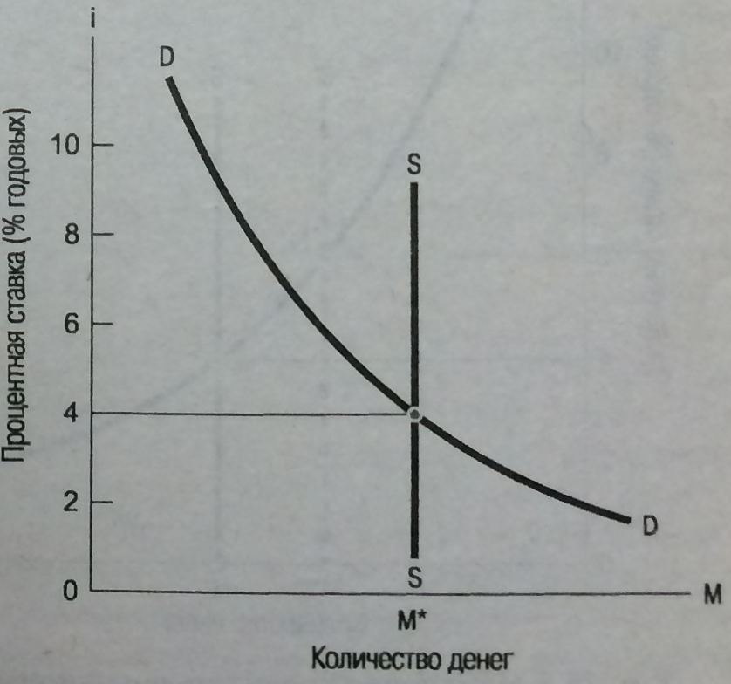
Спрос и предложение на рынке денег
Предложение и спрос денег вместе определяют рыночные процентные ставки. На рис. 4 общее количество денег (М) откладывается на горизонтальной оси, а номинальная процентная ставка (i) — на вертикальной. Линия предложения имеет вид вертикальной прямой, поскольку мы предположили, что Федеральная резервная система поддерживает денежную массу на неизменном уровне (на рис. 4 он обозначен буквой М*).
На этом рисунке также показан график функции спроса на деньги в виде нисходящей кривой; ее отрицательный наклон объясняется тем, что желание хранить деньги в виде М1 снижается с ростом процентных ставок. Если процентные ставки более высокие, физические и юридические лица перекачивают большинство своих средств из низкодоходных или вообще не приносящих дохода видов активов в другие, обладающие высокой доходностью
_{Рис. 4. Рынок денег}
Взаимодействие спроса и предложения на деньги определяет процентные ставки. Для ФРС целевым ориентиром является уровень предложения денег, равный М*. Спрос на деньги со стороны населения показан нисходящей кривой. В данном случае рынок денег достигает равновесия при номинальной процентной ставке 4% годовых.

Slide 32
Рыночные процентные ставки определяются пересечением кривых спроса и предложения, которое показано на рис.4. Вспомните, что процентные ставки представляют собой цены, которые платятся за пользование деньгами. Ставки процента устанавливаются на рынках денег, которые представляют собой рынки, на которых осуществляются краткосрочные операции с денежными средствами. Наиболее важными процентными ставками являются ставки по трехмесячным казначейским векселям, по краткосрочным коммерческим ценным бумагам (которые представляют собой обязательства крупных корпораций) и по федеральным фондам. Последняя из этих ставок выплачивается банками друг другу за сверхкраткосрочные кредиты. Среди долгосрочных процентных ставок следует отметить ставки по 10- и 20-летним государственным и корпоративным облигациям, а также по закладным на недвижимость.
На рис.4 равновесная процентная ставка составляет 4% годовых. Только лишь при этой величине процентной ставки уровень денежной массы, поддерживаемый ФРС, совпадает со спросом на деньги со стороны населения. Если ставка процента будет более высокой, появится избыток денег. Люди станут избавляться от своих чрезмерных денежных запасов, скупая облигации и иные финансовые активы, что приведет к снижению рыночных процентных ставок до уровня 4% (А что случится, если ставка процента будет равна 2%?)
_{Рис. 4. Рынок денег}

Slide 33
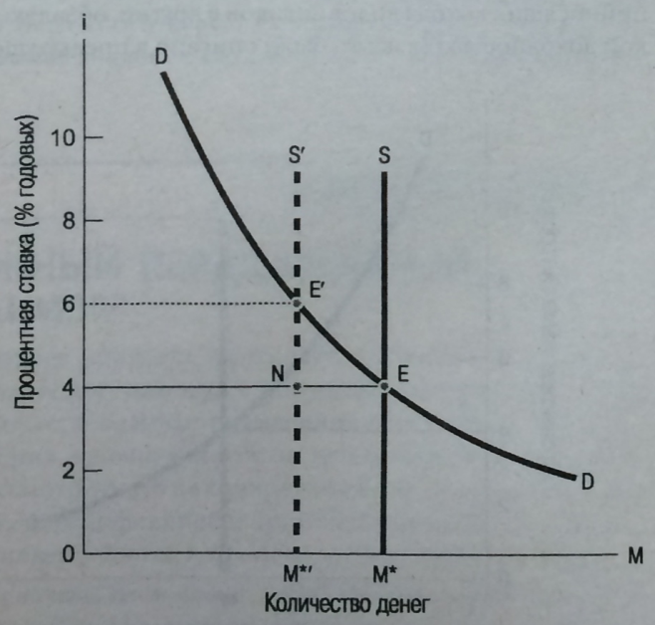
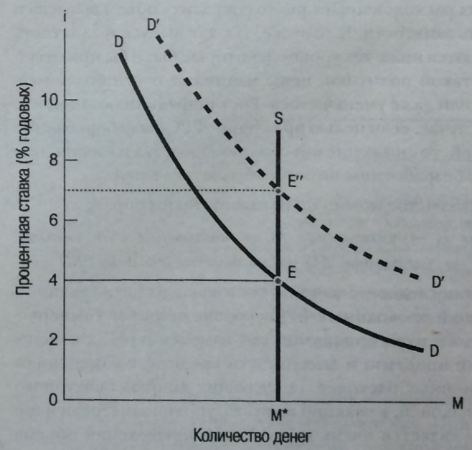
_{Изменения на рынке денег.}
Для того чтобы понять действие и суть денежного передаточного механизма, мы должны рассмотреть, как изменения на денежном рынке воздействуют на процентные ставки. Допустим, что ФРС начинает беспокоиться об уровне инфляции, и поэтому ужесточает кредитно-денежную политику, продавая ценные бумаги и сокращая предложение денег.
На рис. 5 (см. график слева) показано к чему приводит уменьшение денежной массы. Смещение линии предложения денег влево означает, что ставки процента должны увеличиться, чтобы дать людям стимул обменивать свои деньги на облигации и другие неденежные активы. Расстояние между Е и N отображает объем избыточного спроса на деньги при прежней ставке процента. Процентные ставки будут расти до тех пор, пока не будет достигнуто новое равновесие, показанное на рис.5 (см. график слева) точкой Е’, которой соответствует новая ставка процента, равная 6% годовых.
В другом случае нарушение может произойти из-за повышения цен. Допустим, Федеральная резервная система поддерживает предложение денег на неизменном уровне. Но из-за инфляции количество денег, необходимое для финансирования сделок, увеличивается при неизменном реальном ВВП. В данном случае, изображенном на рис. 5 (см. график справа), спрос на деньги будет расти, смещая кривую спроса на деньги вправо из положения DD в положение D’D’, приводя к увеличению равновесных процентных ставок.
Ужесточение кредитно-денежной политики
Смещение кривой спроса на деньги
Рис. 5. Изменения кредитно-денежной политики или цен оказывают влияние на процентные ставки
В случае, изображенном на графике слева, ФРС уменьшает денежную массу в ответ на угрозу повышения цен. Сокращение предложения денег вызывает избыточный спрос на деньги, который отображен разрывом NE. По мере изменения структуры портфеля населением, процентные ставки будут возрастать до нового равновесия в точке Е*.
В случае, изображенном на графике справа, спрос на деньги повысился из-за повышения уровня цен при неизменном уровне реального ВВП. В свою очередь, увеличение спроса на деньги повлечет за собой увеличение процентных ставок, которое будет длиться до тех пор, пока спрос на деньги не вернется на уровень М*.

Slide 34

_{Подытожим прочитанное.}
Рынок денег подвержен влиянию как желания населения держать деньги (представленного кривой спроса на деньги DD), так и кредитно-денежной политики ФРС (представленной в виде фиксированного предложения денег, SS). Их взаимодействие определяет рыночную ставку процента i. Ужесточение кредитно-денежной политики смещает кривую SS влево, повышая рыночные процентные ставки. Рост национального выпуска или уровня цен перемещает кривую DD вправо и также увеличивает ставки процента. В свою очередь, смягчение кредитно-денежной политики или уменьшение спроса на деньги оказывают противоположный эффект.

Slide 35
_{ДЕНЕЖНЫЙ МЕХАНИЗМ}
Каждый день в газетах и по телевидению появляются сообщения о денежных рынках и кредитно-денежной политике; в них проводится анализ того, как события, происходящие на рынках денег, воздействуют на процентные ставки, валютные курсы, торговый и бюджетный дефициты, объем производства, уровень занятости, инфляцию и почти на все другие макроэкономические переменные. Газеты, занимающиеся освещением деятельности денежных рынков, часто содержат истории, следующего типа.
“Алан Гринспэн, председатель ФРС, метнул еще один реактивный денежный снаряд. На прошлой неделе, уже в четвертый раз на протяжении последних трех месяцев, Центральный банк повысил краткосрочные процентные ставки, пытаясь стереть инфляцию со своего радарного экрана. Однако эта цель при растущем ценовом давлении еле-еле видна на этом экране”
_{(U.S. News and World Report).}
“Сегодня произошел довольно резкий спор между председателем Федеральной резервной системы Гринспэном и сенатора- ми-демократами из Комитета по банковской деятельности. Обвинения сенаторов в адрес ФРС заключались в том, что ФРС тормозит экономический рост ”
(National Journal Congress Daily).
“Собравшиеся представители правления ФРС... пришли к консенсусу относительно того, что инфляция, наконец, была обуздана — и наступило время подумать о том, как ее искоренить и стоит ли это делать вообще”.
_{(New York Times).}
Основой этих утверждений являются различные точки прения на мероприятия, проводимые ФРС, на возможные пути влияния денег на экономику и на предложения политических лидеров и представителей общественности по изменению кредитно-денежной политики. Давайте рассмотрим то, к каким последствиям приведет изменение конъюнктуры на рынке денег, используя модель мультипликатора. После этого мы проанализируем передаточный механизм, применяя мотель анализа совокупного спроса-предложения.

Slide 36
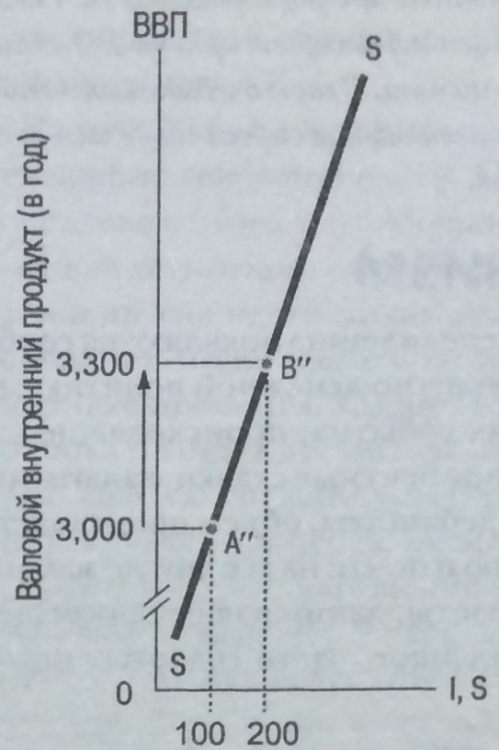
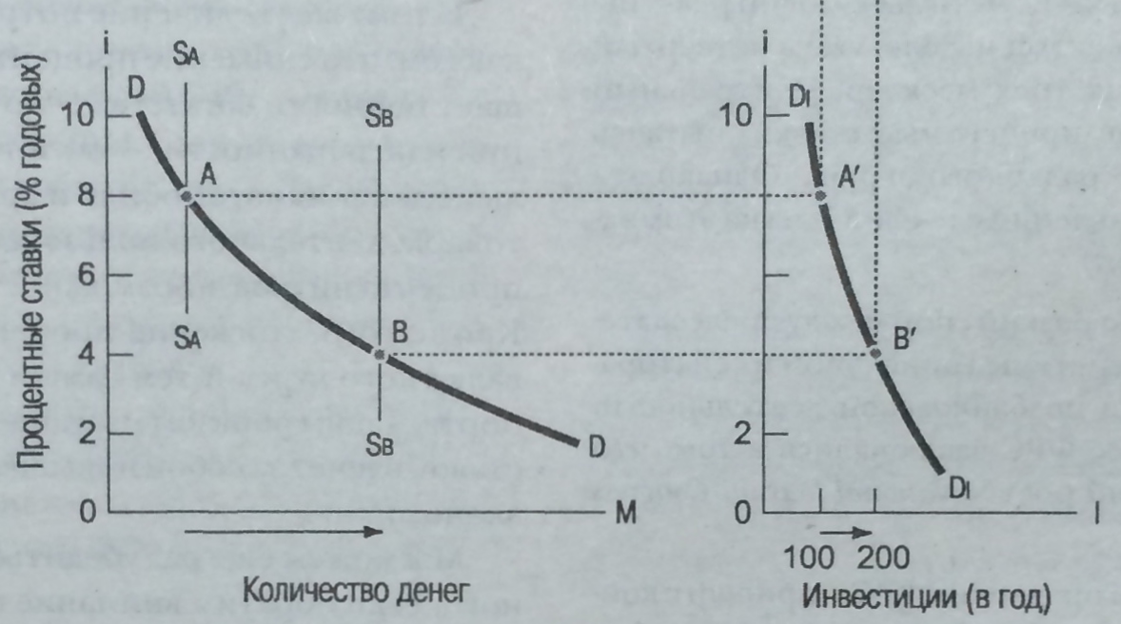
Графический анализ кредитно-денежной политики
На рис.6 показано, какое влияние оказывает кредитно-денежная экспансия на экономическую активность. На графике слева внизу отображен денежный рынок; на графике справа вверху показан спрос на инвестиции; и график справа вверху изображает совокупный спрос и ВВП. Мы можем проследить причинность событий таким образом: изменения происходят по траектории, которая направлена против часовой стрелки, начиная от денежного рынка через инвестиции к совокупному спросу и ВВП.
_{Определение выпуска}
Если ФРС повышает уровень денежной массы от SA до SB, процентные ставки снижаются по мере того, как люди снижают свой спрос на деньги, двигаясь вниз вдоль кривой спроса на деньги. Снижение процентных ставок, в свою очередь, уменьшает издержки осуществления инвестиций, тем самым поощряя предпринимателей к покупке зданий и оборудования, а потребителей — к приобретению недвижимости. Экономика движется вниз вдоль кривой спроса на инвестиции от А" до В".
В результате действия механизма мультипликатора увеличение инвестиций повышает совокупный спрос и ВВП от A”до В”.
_{Рынок денег}
_{Инвестиционный спрос}
Рис. 6. Центральный банк регулирует денежную массу, изменяя процентные
ставки и инвестиции, и таким образом воздействуя на ВВП

Slide 37
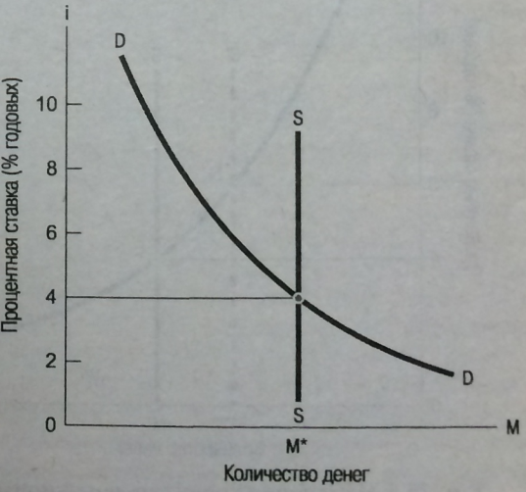
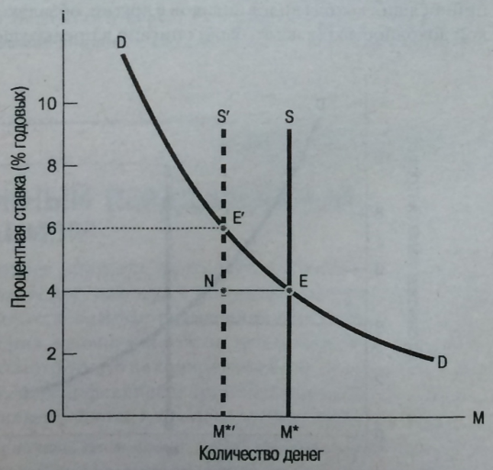
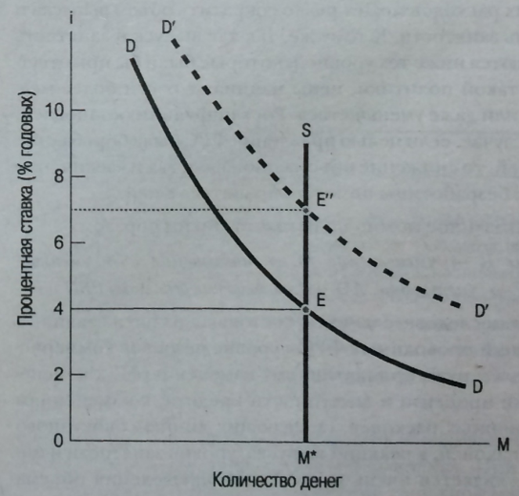
Начав с левой нижней части рис.6, мы можем видеть спрос на деньги и их предложение, которые были показаны на рис.4 и 5. Предположим, что сначала линией предложения денег была прямая SA и что ставка процента составляла 8% (годовых. В случае, если правление ФРС обеспокоено угрозой рецессии, оно может увеличить денежную массу, покупая ценные бумаги на открытом рынке, в результате кривая предложения денег сместится в положение SB. В случае, изображенном на этом рисунке, рыночные ставки процента после этого снизятся до 4% годовых.
Ужесточение кредитно-денежной политики
Смещение кривой спроса на деньги
_{Рис. 4. Рынок денег}
Рис. 5. Изменения кредитно-денежной политики или цен оказывают влияние на процентные ставки

Slide 38
_{Рис.} 6 (справа внизу) отображает продолжение процесса, демонстрируя, как снижение процентных ставок увеличивает расходы на чувствительные к ставке процента компоненты совокупного спроса. Известно, что снижение процентных ставок стимулирует предприятия увеличивать свои расходы на приобретение зданий, оборудования и увеличение товарно-материальных запасов. Кроме того, последствия смягчения кредитно-денежной политики очень быстро проявляются и на рынке жилья, где снижение процентных ставок означает более низкие ежемесячные платежи по закладной на обычный дом; это побуждает владельцев домашних хозяйств приобретать дома больших размеров и в больших количествах.
К тому же увеличение потребительских расходов вызвано как тем, что снижение процентных ставок, как правило, повышает ценность богатства — по мере роста цен акций, облигаций и недвижимости, — так и тем, что потребители тратят больше денег на автомобили и другие крупные потребительские товары длительного пользования, пользуясь тем, что ставки процента низкие, а возможности получения кредита высокие. Кроме того, снижение процентных ставок вызовет падение валютного курса и тем самым увеличит уровень чистого экспорта. Таким образом мы увидели, что снижение процентных ставок влечет за собой повышение расходов во многих сферах экономики.
Мы можем еще раз убедиться в правильности вышесказанного, если обратим внимание на рис.6 (см. график справа внизу), на котором снижение ставок процента (вызванное увеличением предложения денег) вызывает рост уровня инвестиций от А’ до B’. В этом случае термин “инвестиции” используется в очень широком смысле: это понятие включаете себя не только предпринимательские инвестиции, но и расходы на потребительские товары длительного пользования и недвижимость, а также чистые внешние инвестиции в форме чистого экспорта.

Slide 39
Рис. 26.6 (см. график справа вверху) изображает последствия изменения уровня инвестиций в модели мультипликатора. В простейшей модели мультипликатора равновесный объем производства может быть достигнут тогда, когда планируемые сбережения равны планируемым инвестициям. На рис. 6 (см. график справа вверху) это соотношение изображено кривой сбережений, обозначенной SS. Эта кривая отображает планируемый уровень сбережений (измеряемый по горизонтальной оси) как функцию от ВВП (отложенную по вертикальной оси). Равновесный ВВП достигается на том уровне, при котором инвестиционный спрос, показанный на графике, расположенном справа внизу (см. рис 6), равен планируемым сбережениям, изображенным кривой SS.
_{Определение выпуска}
Исходный уровень инвестиций равнялся 100 (точка А’ на графике справа внизу), обеспечивая уровень ВВП. который равен 3000. Смягчение кредитно-денежной политики уменьшило ставки процента с 8 до 4%, увеличив инвестиции до уровня 200 (точка B’). Повышение уровня инвестиций, в свою очередь, повышает совокупные расходы до нового равновесного состояния в точке В” (см. график справа внизу); в этой точке уровень нового равновесного ВВП равен 3300.
_{Рынок денег}
_{Инвестиционный спрос}
Рис. 6. Центральный банк регулирует денежную массу, изменяя процентные
ставки и инвестиции, и таким образом воздействуя на ВВП

Slide 40

Итак, что же произошло? Увеличение предложения денег от SA до SB уменьшило ставку процента от А до В; это послужило причиной роста уровня инвестиций от А’ до В’; и это, в свою очередь, вызвало под влиянием механизма мультипликатора расширение объема ВВП от А”до В”.
Вот такими “окольными путями” кредитно-денежная политика, достигнув промежуточных целей типа изменения денежной массы и процентных ставок, “добивается” осуществления конечных целей.

Slide 41
Экономическая политика в период спада 1982 года.
В результате низкой безработицы и второго скачка цен на нефть темпы инфляции в 1979 году поднялись до 13%. Вслед за этим Федеральная резервная система предприняла в 1979 году так называемый “монетаристский эксперимент”, основная цель которого сводилась не к увеличению процентных ставок, а к росту резервов и регулированию денежной массы. Руководители ФРС надеялись, что четкая и решительная стратегия переориентации денежных агрегатов позволит справиться с непомерно высокими темпами инфляции.
Акцент на переориентацию денежных агрегатов в 1979 году вызвал ряд весьма противоречивых последствий. Непосредственный результат заключался в резком снижении объема денежной массы и соответствующем ужесточении кредитно-денежной политики. Это привело к увеличению рыночных ставок процента до уровней, невиданных со времен Гражданской войны. По мере роста ставок процента резко сократились капиталовложения и другие расходы, чутко реагирующие на уровень ставок процента. Результатом этого явился спад, самый глубокий после 30-х годов. Эта политика, безусловно, оказалась успешной с точки зрения сокращения инфляции, которая к 1982 году составила лишь 4%. По мере углубления спада руководители ФРС начали проявлять беспокойство, что их жесткая кредитно-денежная политика зашла слишком далеко. Уровень безработицы превысил 10%, и члены Конгресса стали выражать в связи с этим серьезную тревогу. Воспользуемся этим примером, чтобы увидеть, как ФРС проводит свою кредитно-денежную Политику, в частности, какие действия были предприняты, когда руководители ФРС решили ослабить действие своих денежных рычагов.

Slide 42
Начнем с директивы, появившейся в августе 1982 года. В середине глубочайшего за весь послевоенный период экономического спада Федеральный Комитет по операциям на открытом рынке (ФКООР) начинает с анализа состояния экономики.
Информация, с которой были ознакомлены участники совещания, предполагает лишь незначительное дальнейшее увеличение реального ВВП в текущем квартале, следующее за относительно небольшим ростом во втором квартале, в то время как цены в среднем продолжают повышаться медленнее, чем в 1981 году.
Какие цели установила ФРС для своей кредитно-денежной политики? Было заявлено следующее.
Комитет ФРС по операциям на открытом рынке стремится обеспечить создание таких монетарных и финансовых условий, которые помогут сократить инфляцию, стимулируют возобновление роста объемов производства на устойчивой основе и будут способствовать развитию эффективной модели проведения международных финансовых операций.
Затем, в августе 1982 года, ФКООР выдает следующую рабочую директиву Нью-Йоркскому Федеральному резервному банку.
В краткосрочном плане Комитет продолжает попытки определить такое поведение совокупных резервов, которое было бы совместимо с ростом М1 и М2 с июня по сентябрь [1982 г.] со скоростью примерно 5% и 9% в год соответственно.
Как следует интерпретировать эти слова? Они говорят о том, что в результате резкого спада 1982 года руководители ФРС пришли к заключению, что их кредитно-денежная политика стала чрезмерно жесткой. Кроме того, определения денежных агрегатов стали в это время чрезвычайно запутанными из-за включения в М1 и М2 ряда новых активов (например, пенковых счетов, приносящих процентный доход). Неопределенность относительно сути этих М означала, что базирование политики только на изменениях М не оправдало себя. В результате осенью 1982 года ФРС отказалась от своей жесткой кредитно-денежной политики. Процентные ставки 1 резко упали, причем ставка по трехмесячным казначейским [векселям упала с 15% в середине 1981 года до 8% в конце 1982 года. Как результат, реальные расходы на жилищное строительство с 1982 по 1984 год почти удвоились. В 1983 году началось быстрое “выздоровление" экономики. К Кредитно-денежная политика этого периода была чрезвычайно противоречивой. Тем не менее, оглядываясь назад, I многие экономисты полагают, что эта политика оказалась хорошей “инвестицией в стабильные цены”.
Приведенные здесь цитаты из ФКООР были позаимствованы из Federal Reserve Bulletin, который содержит ежемесячные отчеты о деятельности Федеральной резервной системы и другую важную финансовую информацию.

Slide 43
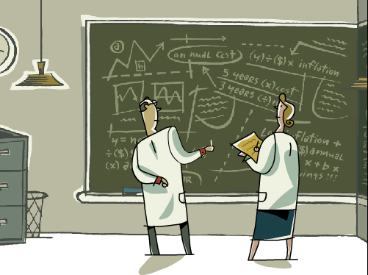
Кредитно-денежная политика в открытой экономике
Нужно отметить, что денежный передаточный механизм США за последние двадцать лет значительно изменился. Это стало результатом того, что экономика стала более открытой и произошли перемены в валютных системах. Взаимоотношения между кредитно-денежной политикой и внешней торговлей долгое время оставались главной заботой для более маленьких и более открытых экономик, в таких странах, как Канада и Британия. Но после введения системы гибких валютных курсов в 1973 году и при наличии тесно взаимосвязанных финансовых рынков, международные торговля и финансы начали играть новую, более важную роль и в макроэкономической политике Соединенных Штатов.
Давайте вкратце рассмотрим, что произошло в те времена. Для этого мы воспользуемся реальным историческим эпизодом. В 1979-1982 годы правление ФРС приняло решение замедлить темп роста денежной массы в целях борьбы с инфляцией. Данный процесс вызвал повышение процёнтных ставок по активам, стоимость которых выражалась в долларах. Инвесторы, привлеченные высокими долларовыми процентными ставками, начали скупать ценные бумаги США, тем самым повышая обменный курс доллара. Высокий курс доллара стимулировал импорт в Америку, оказав при этом отрицательное влияние на американский экспорт. Чистый экспорт сократился, снизив совокупный спрос. Это повлекло за собой понижение как реального ВВП, так и темпа инфляции.
Сейчас мы хотим только отметить, что внешняя торговля вызывает появление еще одного звена в денежном передаточном механизме. Влияние кредитно-денежной политики на внешнюю торговлю является таким же, как и ее влияние на внутренние инвестиции—удорожание денег уменьшает иностранные и национальные инвестиции и таким образом снижает выпуск и цены. Воздействие кредитно-денежной политики на международную торговлю усиливает ее влияние на внутреннюю экономику.

Slide 44
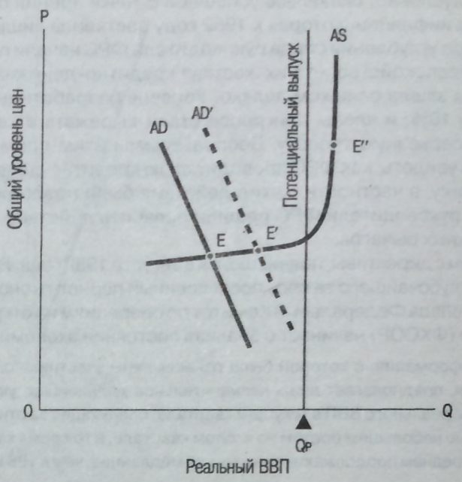
Кредитно-денежная политика и модель AD-AS
На рис. 6 (см. график справа) показано, как увеличение предложения денег приводит к повышению уровня совокупного спроса. Мы можем показать воздействие кредитно-денежной политики на общее макроэкономическое равновесие, применяя модель совокупного спроса-предложения.
Повышение совокупного спроса, которое вызвано увеличением денежной массы, приводит к смещению кривой AD вправо, показанному на рис. 7. Это смещение иллюстрирует денежную экспансию при наличии неиспользуемых ресурсов, т.е. при относительно пологой кривой AS. В этом случае увеличение предложения денег перемещает кривую совокупного спроса из положения AD в положение AD’ а общее макроэкономическое равновесие перемещается из точки Е в точку Е’. Этот пример демонстрирует, как кредитно-денежная экспансия может повысить совокупный спрос и оказать мощное влияние на реальный выпуск.
Экспансионистская кредитно-денежная политика
_{Рынок денег}
_{Инвестиционный спрос}
Рис. 6. Центральный банк регулирует денежную массу, изменяя процентные
ставки и инвестиции, и таким образом воздействуя на ВВП
Рис. 7. Экспансионистская кредитно-денежная политика сдвигает вправо кривую AD, повышая уровни выпуска и цен

Slide 45
Последовательность этого влияния может быть представлена таким образом.
Кредитно-денежная экспансия уменьшает рыночные процентные ставки, а это стимулирует чувствительные к проценту расходы на промышленные инвестиции, жилищное строительство, чистый экспорт и т. п. Благодаря действию механизма мультипликатора происходит повышение совокупного спроса, которое увеличивает уровни выпуска и цен выше тех уровней, которых бы они достигли при отсутствии такой политики. И таким образом основная последовательность выглядит так:
увеличение М —> снижение i —> увеличение I, С, Х
—> увеличение AD —> увеличение ВВП и повышение Р.

Slide 46
Однако не следует забывать о той роли, которую играют неиспользованные ресурсы. Эффект от смещения AD в экономике, работающей в условиях полной занятости может быть показан на рис.7. Кривая AD“ проходит через точку E” на вертикальном отрезке кривой AS. Затем, чтобы отобразить влияние кредитно-денежной экспансии, нарисуйте еще выше кривую AD”’. Обратите внимание на то, что кредитно-денежная экспансия оказывает незначительное влияние на реальный объем производства. В экономике, которая характеризуется полным использованием ресурсов, увеличение предложения денег не приведет к увеличению выпуска, а только лишь спровоцирует рост цен.
Для того чтобы закрепить этот материал, рассмотрим случай уменьшения предложения денег. Допустим, ФРС принимает решение (как это происходило в 1979-1982 годы и повторилось в 1994) повысить процентные ставки, замедлить экономический рост и уменьшить темп инфляции. Эту последовательность можно увидеть на рис. 6, если изменить направленность кредитно-денежной политики в обратную сторону; при этом вы увидите, как при ужесточении кредитно-денежной политики взаимодействуют предложение денег, ставки процента, инвестиции и совокупный спрос. Затем вы посмотрите, каким образом смещение кривой AD влево приведет к уменьшению как объема производства, так и цен.
Экспансионистская кредитно-денежная политика
_{Рынок денег}
_{Инвестиционный спрос}
Рис. 6. Центральный банк регулирует денежную массу, изменяя процентные
ставки и инвестиции, и таким образом воздействуя на ВВП
Рис. 7. Экспансионистская кредитно-денежная политика сдвигает вправо кривую AD, повышая уровни выпуска и цен

Slide 47
Последствия кредитно-денежной политики в долгосрочном периоде
Нужно отметить, что многие специалисты в сфере экономики считают, что изменения предложения денег в долгосрочном периоде будут, в основном, вызывать повышение уровня цен, очень незначительно воздействуя или вообще не влияя на реальный выпуск. Чтобы это понять, нам следует рассмотреть последствия изменения денежной массы при различных наклонах кривой AS. На рис. 7 показано, что изменения кредитно-денежной политики окажут влияние на совокупный спрос и будут изменять реальный ВВП в краткосрочном периоде при неполном использовании ресурсов, а кривая AS будет относительно пологой.
При анализе совокупного предложения, который мы предпримем в следующей главе, вы увидите, что кривая AS становится вертикальной или “квазивертикальной” в долгосрочном периоде по мере приспособления зарплаты и цен к более высоким ожидаемым уровням цен и заработной платы. Вы так же увидите, что по мере того, как цены и ставки зарплаты корректируются в долгосрочном периоде, воздействие смещения кривой AD на объем производства ослабевает и доминирующим становится его воздействие на цены. Это говорит о том, что в долгосрочном периоде степень гибкости цен и зарплаты повышается, поэтому влияние, которое оказывается изменением предложения денег, все больше отражается на росте цен и все меньше проявляется в реальном объеме производства.

Slide 48
Каким может быть интуитивное объяснение этого различия между краткосрочным и долгосрочным периодами? Для того чтобы продемонстрировать это различие, мы рассмотрим один очень упрощенный пример. Допустим, исходное состояние экономики показано на рис.6, где номинальный ВВП составляет 3000, а цены являются стабильными. Кредитно-денежная экспансия, которая повышает денежную массу на 10%, может увеличить уровень номинального ВВП также на 10% до 3300. Научные исследования, которые были проведены Робертом Дж. Гордоном (Robert J. Gordon) и другими экономистами, свидетельствуют о том, что в краткосрочном периоде “изменения номинального ВВП на две трети состоят из изменения выпуска и на одну треть из изменения цен". В течение первого года в нашем примере денежная экспансия должна увеличить реальный ВВП приблизительно на 7%, а уровень цен — примерно на 3%. (Или, как показывает рис. 7, на относительно пологом участке кривой AS мы видим более заметное изменение Q и едва ощутимое изменение Р в результате смещения AD.)
Экспансионистская кредитно-денежная политика
_{Рынок денег}
_{Инвестиционный спрос}
Рис. 6. Центральный банк регулирует денежную массу, изменяя процентные
ставки и инвестиции, и таким образом воздействуя на ВВП
Рис. 7. Экспансионистская кредитно-денежная политика сдвигает вправо кривую AD, повышая уровни выпуска и цен

Slide 49
Но по прошествии некоторого времени, зарплаты и цены смогут лучше приспособиться к возросшим уровням цен и выпуска. Возросший спрос на рынках труда и товарных рынках приведет к росту цен и зарплат; будет осуществляться корректировка заработной платы для отражения возросшего прожиточного минимума; учет в контрактах повышения прожиточного минимума повлечет за собой дальнейшее увеличение цен и зарплаты. По прошествии второго года, цены, может быть, увеличатся еще на 1-2%, в то же время выпуск будет лишь на 5-6% превышать свой исходный уровень. В течение третьего года, скорее всего, вновь будет наблюдаться рост цен и уменьшение объема производства. Когда эти процессы завершатся? Они могут длиться годами и даже десятилетиями до тех пор, пока увеличение цен не достигнет всех 10%, а выпуск не вернется к своему начальному уровню. Так кредитно-денежная политика вызвала рост цен и ставок зарплаты приблизительно на 10%, при этом оставив без изменений реальный объем производства.
В конечном итоге, все первоначальные значения повысились на 10%, при этом все реальные — остались прежними. Такие номинальные переменные как дефлятор ВВП, ИПЦ, номинальный ВВП, ставки заработной платы, денежная масса, потребление, импорт, измеренный в долларах, долларовая ценность богатства и т.п. увеличились на 10%. Однако при этом реальный ВВП, реальное потребление, реальные ставки заработной платы, реальные доходы и реальная ценность богатства ничуть не изменились в результате проведения кредитно-денежной политики. В этом случае мы говорим, что деньги в долгосрочном периоде нейтральны.

Slide 50
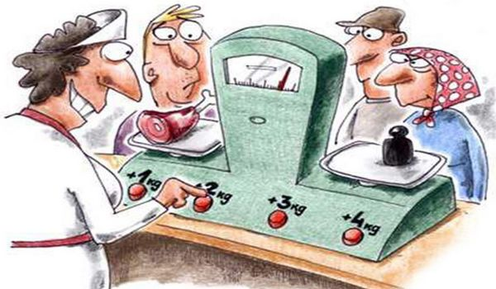
Однако необходимо предупредить: сценарий, в соответствии с которым изменения денежной массы вызывают пропорциональные изменения реальных переменных, интуитивно вероятен и подтверждается определенными эмпирическими исследованиями. Но вместе с тем, он не является универсальным законом. Долгосрочный период может быть отрезком времени, который охватывает несколько десятилетий; различные события за границей могут отклонить экономику с идеализированной долгосрочной траектории; а изменения в процентных ставках могут оказать необратимое воздействие наконечный результат. Таким образом, нейтральность денег в долгосрочном периоде — это всего-навсего тенденция, а не универсальный закон.
Нам хотелось бы отметить тот факт, что рассмотрение роли кредитно-денежной политики было проведено без учета фискальной политики. На самом деле, какими бы ни были философские пристрастия членов правительства, в любой развитой экономике одновременно осуществляется фискальная и кредитно-денежная политика. При этом каждая политика имеет свои преимущества и недостатки.

Slide 51
От совокупного спроса к совокупному предложению
Итак, мы закончили наш вводный анализ факторов, определяющих совокупный спрос. Давайте еще раз повторим и обобщим изученный материал. Мы рассмотрели основные положения теории совокупного спроса и выяснили, что AD определяется такими экзогенными или автономными факторами, как инвестиции и чистый экспорт, одновременно с кредитно-денежной и фискальной политиками государства. В краткосрочном периоде изменения этих факторов вызывают изменение расходов, уровней выпуска и цен.
В современном мире, который характеризуется своей изменчивостью, экономика любой страны подвержена влиянию самых неожиданных разнообразных факторов, имеющих как внутреннее так и “заграничное” происхождение. Войны, революции, долговые кризисы, шоки, связанные с возрастанием цен на нефть, а также ошибки правительства вызывали рост инфляции или большую безработицу или же и то и другое в период стагфляции. Так как не существует автоматического самокорректирующегося механизма, который был бы способен быстро устранить макроэкономические колебания, на сегодняшний день правительства несут ответственность за смягчение колебаний экономического цикла. Однако даже самое мудрое правительство не в состоянии устранить безработицу и инфляцию, постоянно сталкиваясь с новыми проблемами.
Мы приступаем к изучению экономического роста, совокупного предложения и экономической политики. Наш анализ мы начнем с рассмотрения процесса долгосрочного экономического роста, который поможет углубить наше понимание факторов, определяющих потенциальный выпуск и совокупное предложение. После этого мы обратимся к исследованию проблем взаимосвязи инфляции и безработицы и рассмотрим, насколько серьезно перед современным рыночным хозяйством стоит проблема поддержания стабильных цен. Мы также уделим внимание изучению открытой экономики. Наконец, мы вернемся к главным проблемам сегодняшней макроэкономической политики: взаимосвязи между фискальной и кредитно-денежной политикой, потребности обеспечения долгосрочного экономического роста.

Slide 52
_{РЕЗЮМЕ}
Деятельность Центрального банка и Федеральная резервная система
Федеральная резервная система представляет собой Центральный банк (США), банк банков. Цели ФРС В это обеспечение долгосрочного экономического роста, поддержание высокого уровня занятости и порядка на финансовых рынках. Кроме того, одной из главных задач ФРС является сохранение умеренной стабильности цен.
Федеральная резервная система (или ФРС) была основана в 1913 году для того, чтобы осуществлять контроль за денежной массой и условиями кредитования в государстве, а также, чтобы выступать последним кредитором в критической ситуации. Ключевыми органами ФРС являются Совет управляющих и Федеральный Комитет по операциям на открытом рынке (ФКООР). Федеральная резервная система действует как независимое государственное учреждение и имеет большую свободу действий при определении курса кредитно-денежной политики.

Slide 53
Основными инструментами осуществления политики ФРС являются: операции на открытом рынке; учетная ставка по кредитам для коммерческих банков; обязательные резервные требования к депозитным учреждениям. Применяя данные инструменты, ФРС оказывает воздействие на промежуточные целевые переменные—уровень банковских резервов, рыночные ставки процента и денежную массу. Все эти операции имеют своей целью достижение конечных целей кредитно-денежной политики — обеспечение самой лучшей комбинации: низкой инфляции, низкого уровня безработицы, быстрого роста ВВП и стабильных финансовых рынков. Кроме того, Федеральная резервная система, взаимодействуя с другими федеральными органами власти, должна поддерживать внутреннюю и международную финансовые системы в периоды кризиса.
Операции ФРС на открытом рынке являются самым важным инструментом кредитно-денежной политики. Продавая ценные бумаги на открытом рынке, ФРС уменьшает свои активы и пассивы и, тем самым, уменьшает резервы банков. Эффект этого мероприятия состоит в уменьшении в банках резервной базы для депозитов. Количество денег на руках у населения сокращается, а количество государственных облигаций, наоборот, увеличивается. Покупка ценных бумаг на открытом рынке оказывает противоположное действие, поскольку в конечном итоге это приводит к увеличению денежной массы благодаря увеличению банковских резервов.
Резервы банков и величина М могут быть уменьшены “утечкой” международных резервов, если Центральный банк не будет компенсировать ее закупками облигаций. Процесс, при котором происходит возмещение “утечки” международных резервов, носит название “стерилизации”. В последние годы ФРС постоянно осуществляла стерилизацию движений международных резервов. В открытых экономиках с фиксированными валютными курсами кредитно-денежная политика должна разрабатываться с учетом курса этой политики в других государствах.

Slide 54
_{Влияние денег на выпуск и цены}
В случае, если Федеральная резервная система хочет снизить темпы роста выпуска, она может это сделать, используя процесс, состоящий из следующих пяти стадий.
Проводя операции на открытом рынке, ФРС сокращает банковские резервы.
Уменьшение банковских резервов на один доллар вызывает мультипликационное (многократное) сокращение банковских денег и денежной массы.
Сокращение денежной массы на рынке денег приводит к смещению (влево) линии предложения денег вдоль неизменной кривой спроса на деньги, что влечет за собой увеличение процентных ставок, а также снижение объема, ухудшение условий кредитования и удорожание денег.
Повышение стоимости денег снижает инвестиции и другие чувствительные к проценту компоненты расходов, такие как закупки потребительских товаров длительного пользования и чистый экспорт.
_{• Уменьшение инвестиций и друг} их расходов приводит к сокращению совокупного спроса посредством все того же механизма мультипликатора. Более низкий уровень совокупного спроса вызывает уменьшение выпуска и снижение уровня цен или темпов инфляции.
Данная последовательность может быть представлена таким образом:
уменьшение R—> уменьшение М —> повышение i —> уменьшение I, С, X—> уменьшение AD —> уменьшение реального ВВП и Р.

Slide 55
Несмотря на то, что механизм мультипликатора часто объясняют на примере влияния денег на “инвестиции”, на самом деле денежный передаточный механизм представляет собой чрезвычайно сложный процесс, в ходе которого изменения процентных ставок и цен активов оказывают влияние на самые разнообразные компоненты расходов. Данному воздействию подвергаются такие сектора: жилищное строительство — на него оказывают влияние изменения процентных ставок по закладным и цены на жилье; предпринимательские инвестиции — на них воздействуют изменения процентных ставок и курсов акций; расходы на потребительские товары длительного пользования — они подвергаются воздействию ставок процента и доступности кредита; капиталовложения правительств штатов и местных органов власти — на них оказывают влияние ставки процента; чистый экспорт — он зависит от влияния, которое ставки процента оказывают на валютные курсы.
В открытой экономике международные торговые связи усиливают национальные воздействия кредитно-денежной политики. В режиме гибких валютных курсов изменения кредитно-денежной политики могут оказать влияние на валютный курс и чистый экспорт, при этом еще более усложняя денежный передаточный механизм. Торговые связи усиливают влияние кредитно-денежной политики, действуя на импорт таким же образом, как и на внутренние инвестиции.
Кредитно-денежная политика может привести к различным последствиям в краткосрочном и долгосрочном периодах. В первом случае при относительно пологой кривой AS изменения AD будут в большей степени оказывать влияние на реальный выпуск и лишь не значительное — на цены. В долгосрочном периоде, по мере того, как кривая AS становится все более вертикальной, изменения предложения денег влияют главным образом на уровень цен, и только лишь в незначительной степени — на реальный объем производства. Если имеет место крайняя ситуация, при которой изменения предложения денег воздействуют только на номинальные переменные и совсем не воздействуют на реальные переменные, мы можем говорить о том, что деньги нейтральны. Те изменения денежной массы, которые постоянно происходят в реальности, чаще всего вызывают изменения реальных величин.

Slide 56
_{КЛЮЧЕВЫЕ ПОНЯТИЯ}
Деятельность Центрального банка
_{Банковские резервы}
Баланс Федеральной резервной системы
Закупки и продажи на открытом рынке
_{Учетная ставка}
_{Займы у ФРС}
Обязательные резервные требования ФКООР
_{Совет управляющих}
Инструменты кредитно-денежной политики
Промежуточные целевые переменные
_{Конечные цели}

Slide 57
_{КЛЮЧЕВЫЕ ПОНЯТИЯ}
_{Денежный передаточный механизм}
Спрос на деньги и предложение денег
Состоящий из пяти стадий денежный передаточный механизм:
_{изменение резервов,}
влияние изменения резервов на денежную массу,
влияние изменения денежной массы на процентные ставки,
влияние изменения процентных ставок на инвестиции,
влияние изменения инвестиций на ВВП
Компоненты расходов, чувствительные к проценту
Кредитно-денежная политика в модели AS-AD:
уменьшение R —> уменьшение М —> повышение i —> уменьшение I, С, X -> уменьшение AD —> уменьшение реального ВВП и Р
Кредитно-денежная политика в краткосрочном и долгосрочном периодах
_{“Нейтральность” денег}

Slide 58
_{ВОПРОСЫ ДЛЯ ОБСУЖДЕНИЯ}
Используя рис. 5, ответьте на следующие вопросы.
ФРС решила, что уровень безработицы растет слишком быстро и хочет препятствовать этому, увеличив денежную массу. Какие шаги должна предпринять ФРС для увеличения предложения денег? Какое влияние это окажет на кривую предложения денег? Какова будет реакция на денежных рынках?
В результате быстрого экономического роста других стран возрос экспорт и увеличился реальный ВНП. Что случится в этом случае со спросом на деньги? Как эта ситуация повлияет на рыночную процентную ставку?
С распространением банковских автоматов люди обнаружили, что они могут снизить запасы наличных денег, которые они держали на “черный день**. Спрос на деньги на каждом уровне процентной ставки и ВНП уменьшается. ФРС не считает, что это может привести к каким-либо серьезным последствиям, и поэтому поддерживает предложение денег на постоянном уровне. Какое влияние будут иметь описанные выше события на спрос и предложение денег? На рыночную ставку процента?
Ужесточение кредитно-денежной политики
Смещение кривой спроса на деньги
Рис. 5. Изменения кредитно-денежной политики или цен оказывают влияние на процентные ставки

Slide 59
Представьте, что вы возглавляете Совет управляющих ФРС в период экономической депрессии; представьте также, что вам надо давать отчет о проделанной вами работе перед соответствующей комиссией Конгресса. Напишите объяснение для сенатора (который непосредственно будет с вами беседовать) относительно того, как будут проводиться ваши экспансионистские мероприятия.
Проанализируйте баланс ФРС, представленный в табл.1. Составьте соответствующий баланс для банков (по типу баланса, приведенного в табл.3), предполагая, что норма обязательных резервов по чековым счетам равняется 10%, а по другим видам депозитов резервные требования отсутствуют.
Начертите новую систему балансов, допустив, что ФРС продаст на открытом рынке государственные ценные бумаги на сумму 1 млрд долл.
Постройте еще одну систему балансов, чтобы показать, что случится, если правление ФРС увеличит уровень резервных требований до 20%.
Допустим, что банки берут кредит у ФРС в размере 1 млрд долл, резервов. Как это изменит балансы ФРС и коммерческих банков?
Таблица 1. Банкноты Федеральных резервных банков и вклады составляют основу денежной массы США
Таблица 3. Резервные требования для финансовых институтов

Slide 60
Проанализируйте три выдержки из газет, которые приведены в подразделе “Денежный передаточный механизм”. Используя теории, которые мы рассматривали в нескольких предыдущих главах, дайте объяснения логическим обоснованиям, которые лежат в основе утверждений, содержащихся в каждой из этих цитат.
_{Определение выпуска}
Используя рис.6, объясните, как политика дорогих денег, которая осуществлялась после 1979 года, снизила ВВП, при этом подробно опишите каждую стадию этого процесса.
_{Инвестиционный спрос}
Рис. 6. Центральный банк регулирует денежную массу, изменяя процентные
ставки и инвестиции, и таким образом воздействуя на ВВП

Slide 61
После объединения Германии платежи, выделенные на перестройку экономики восточной части страны, вызвали значительное увеличение совокупного спроса в Германии. Центральный банк Германии среагировал на это замедлением роста предложения денег и невероятным повышением немецких реальных ставок процента. Следует ли ожидать, что ужесточение кредитно-денежной политики в Германии вызовет обесценивание доллара? Дайте объяснения, почему это обесценивание будет стимулировать экономическую активность в США. Также объясните, из-за чего европейские государства, которые “привязали” свои валюты к немецкой марке, окажутся в глубокой депрессии после увеличения немецких процентных ставок и последовавшего за ним повышением процентных ставок в других странах Европы.

